Slide 2
Casos de Uso
Evolução do Projeto exibida através do diagrama de Caso de Uso

Slide 3





Legenda
Prometidos Para Próximo Milestone (cinza)
Prometidos Para Esse Milestone, mas não concluído (amarelo)
Prometidos Para Esse Milestone, mas não iniciado (vermelho)
Prometidos Para Esse Milestone e concluídos (verde)
Excluídos (roxo)

Slide 4
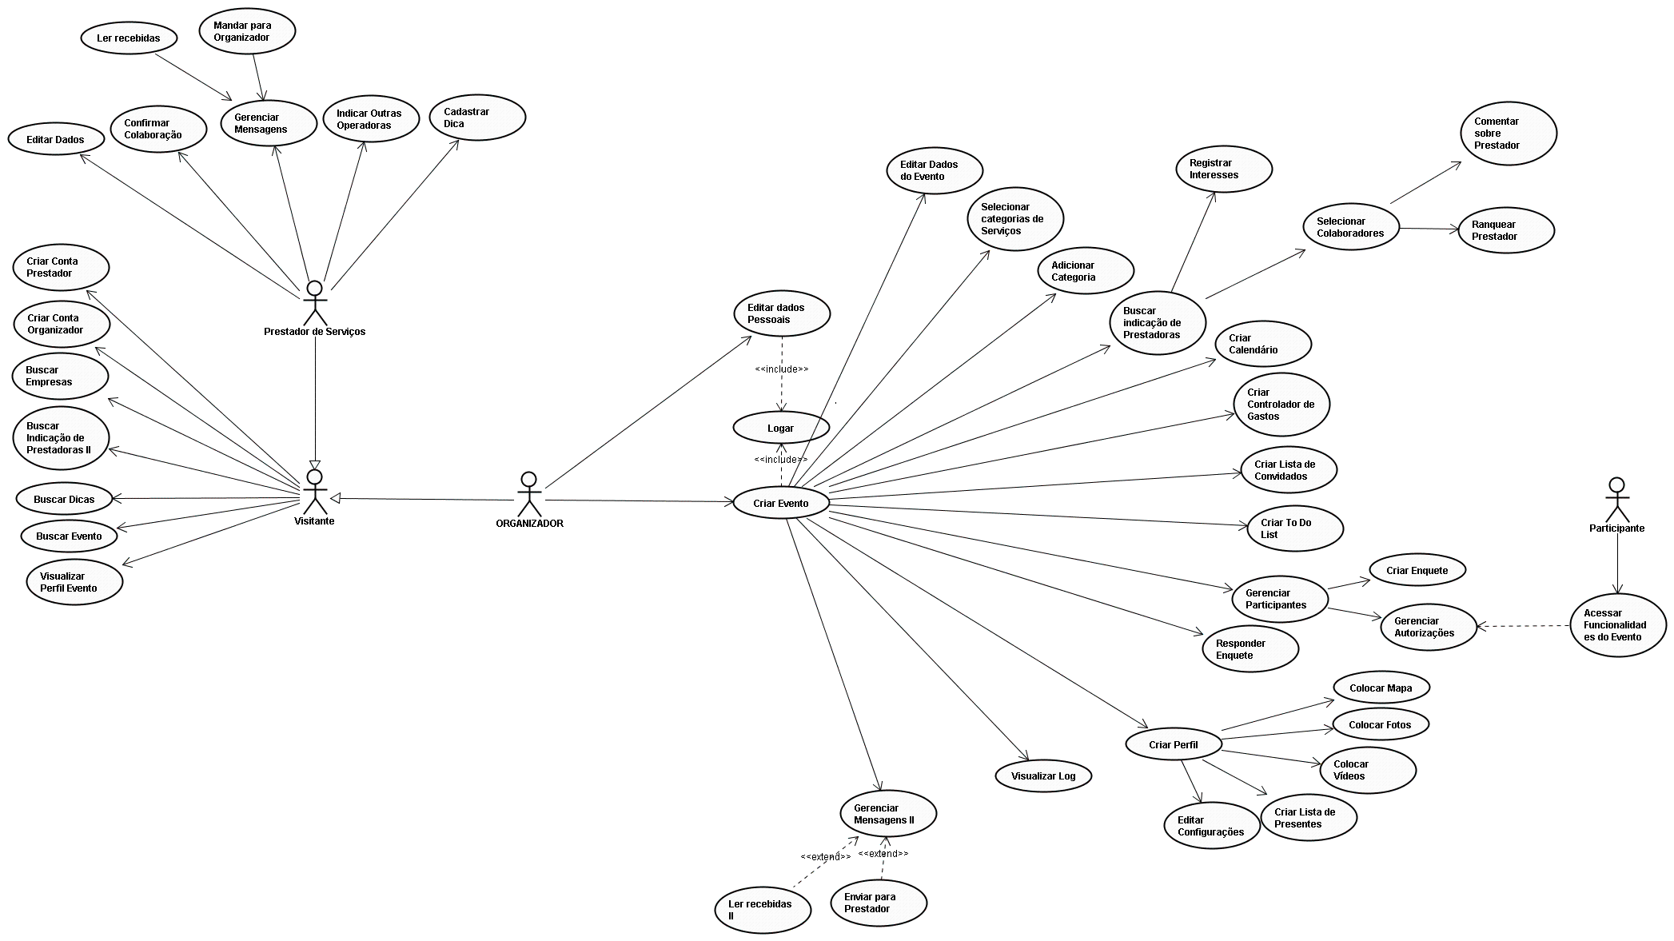
Proposta Inicial

Slide 5
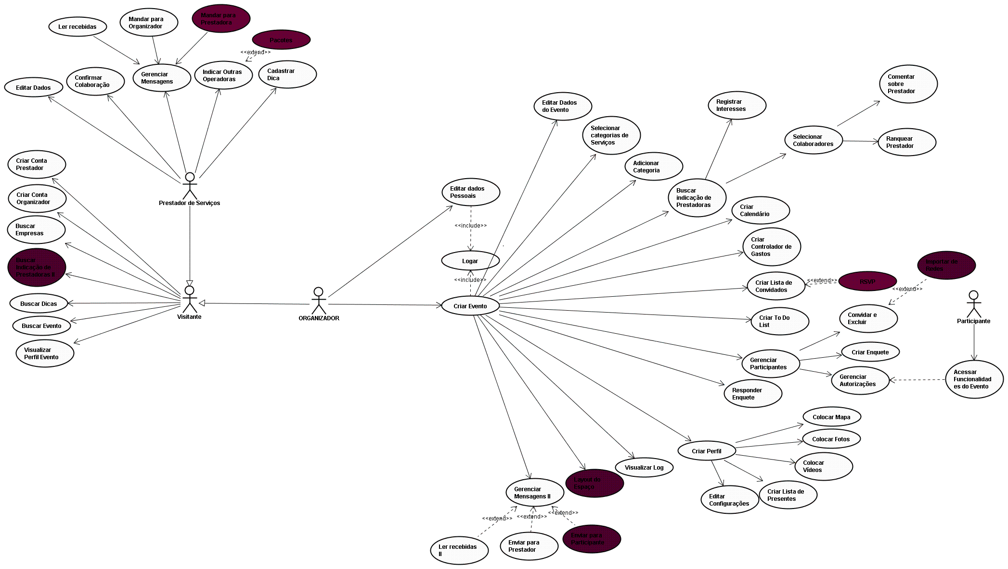
Requisitos Removidos

Slide 6
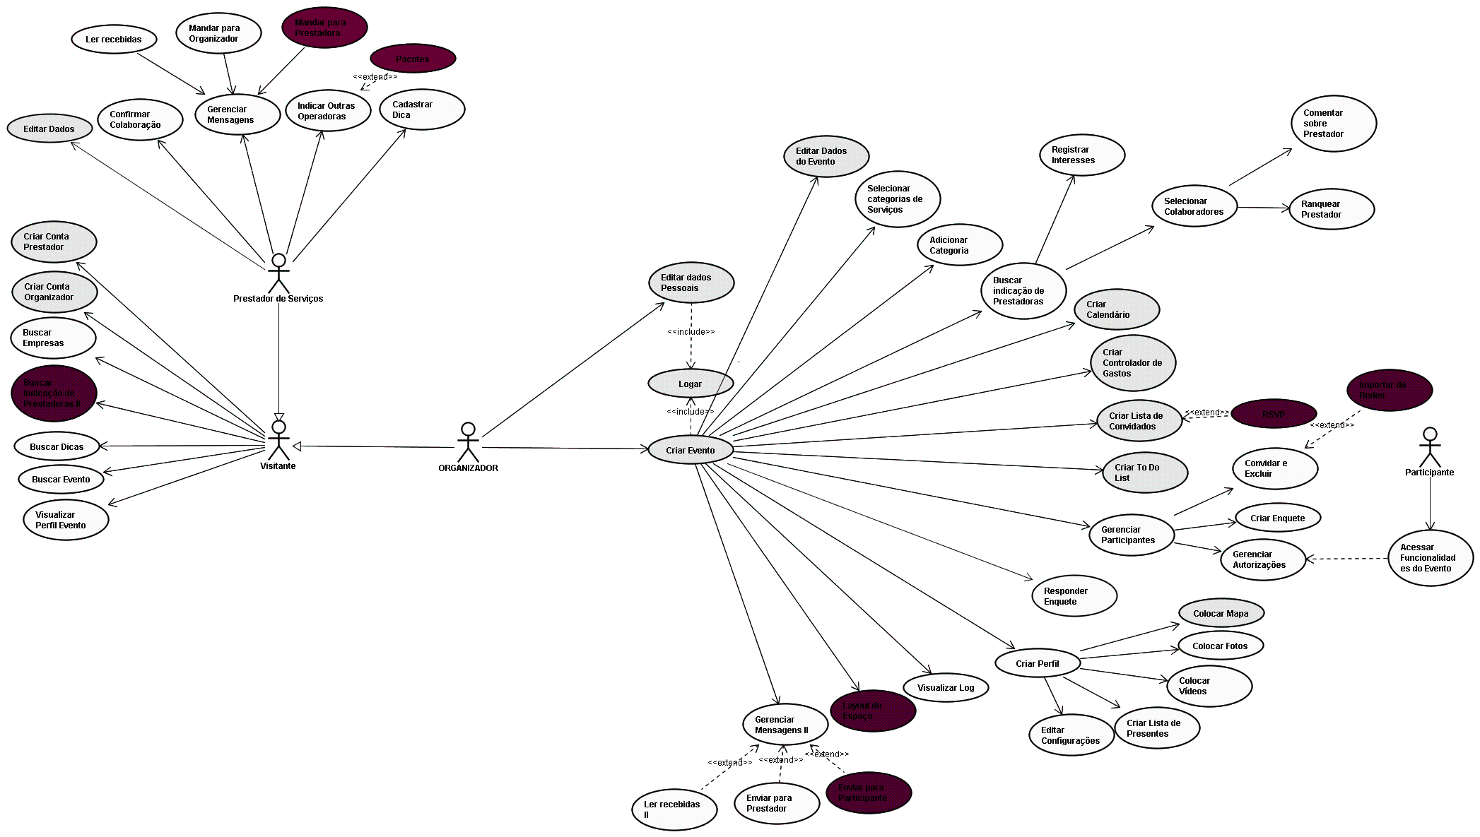
Status Report 1.1

Slide 7
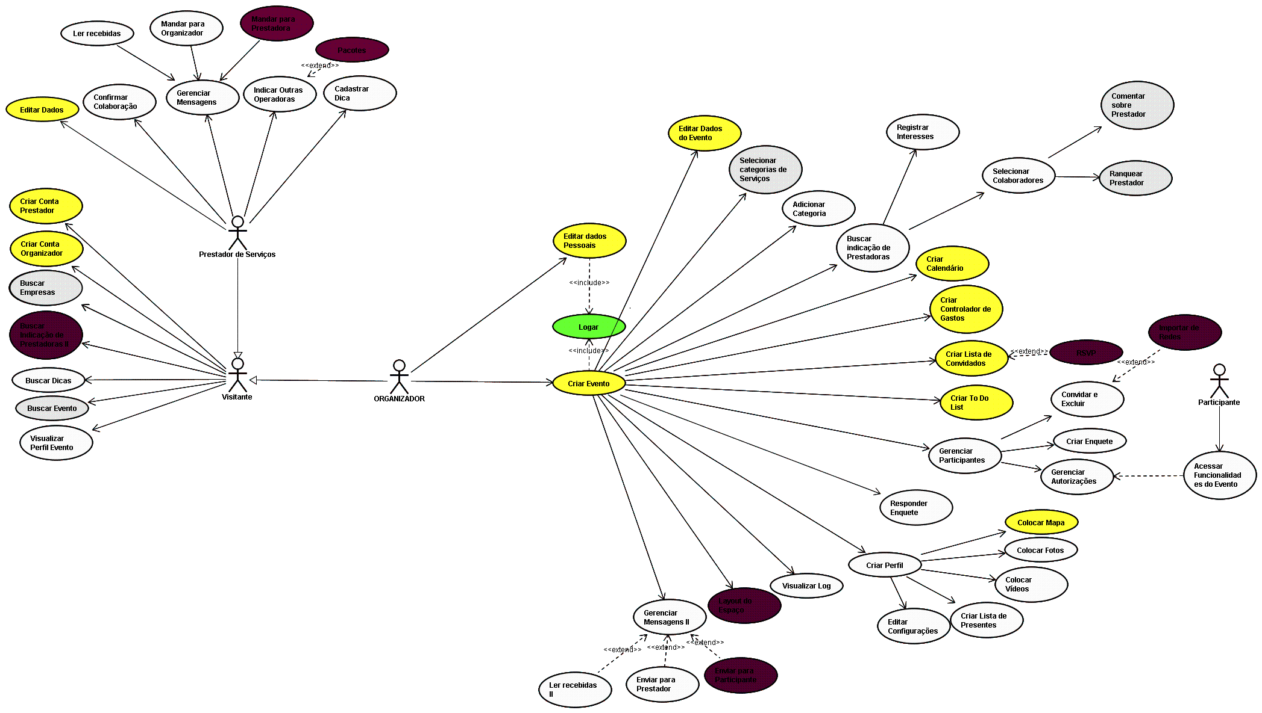
Status Report 1.2

Slide 8
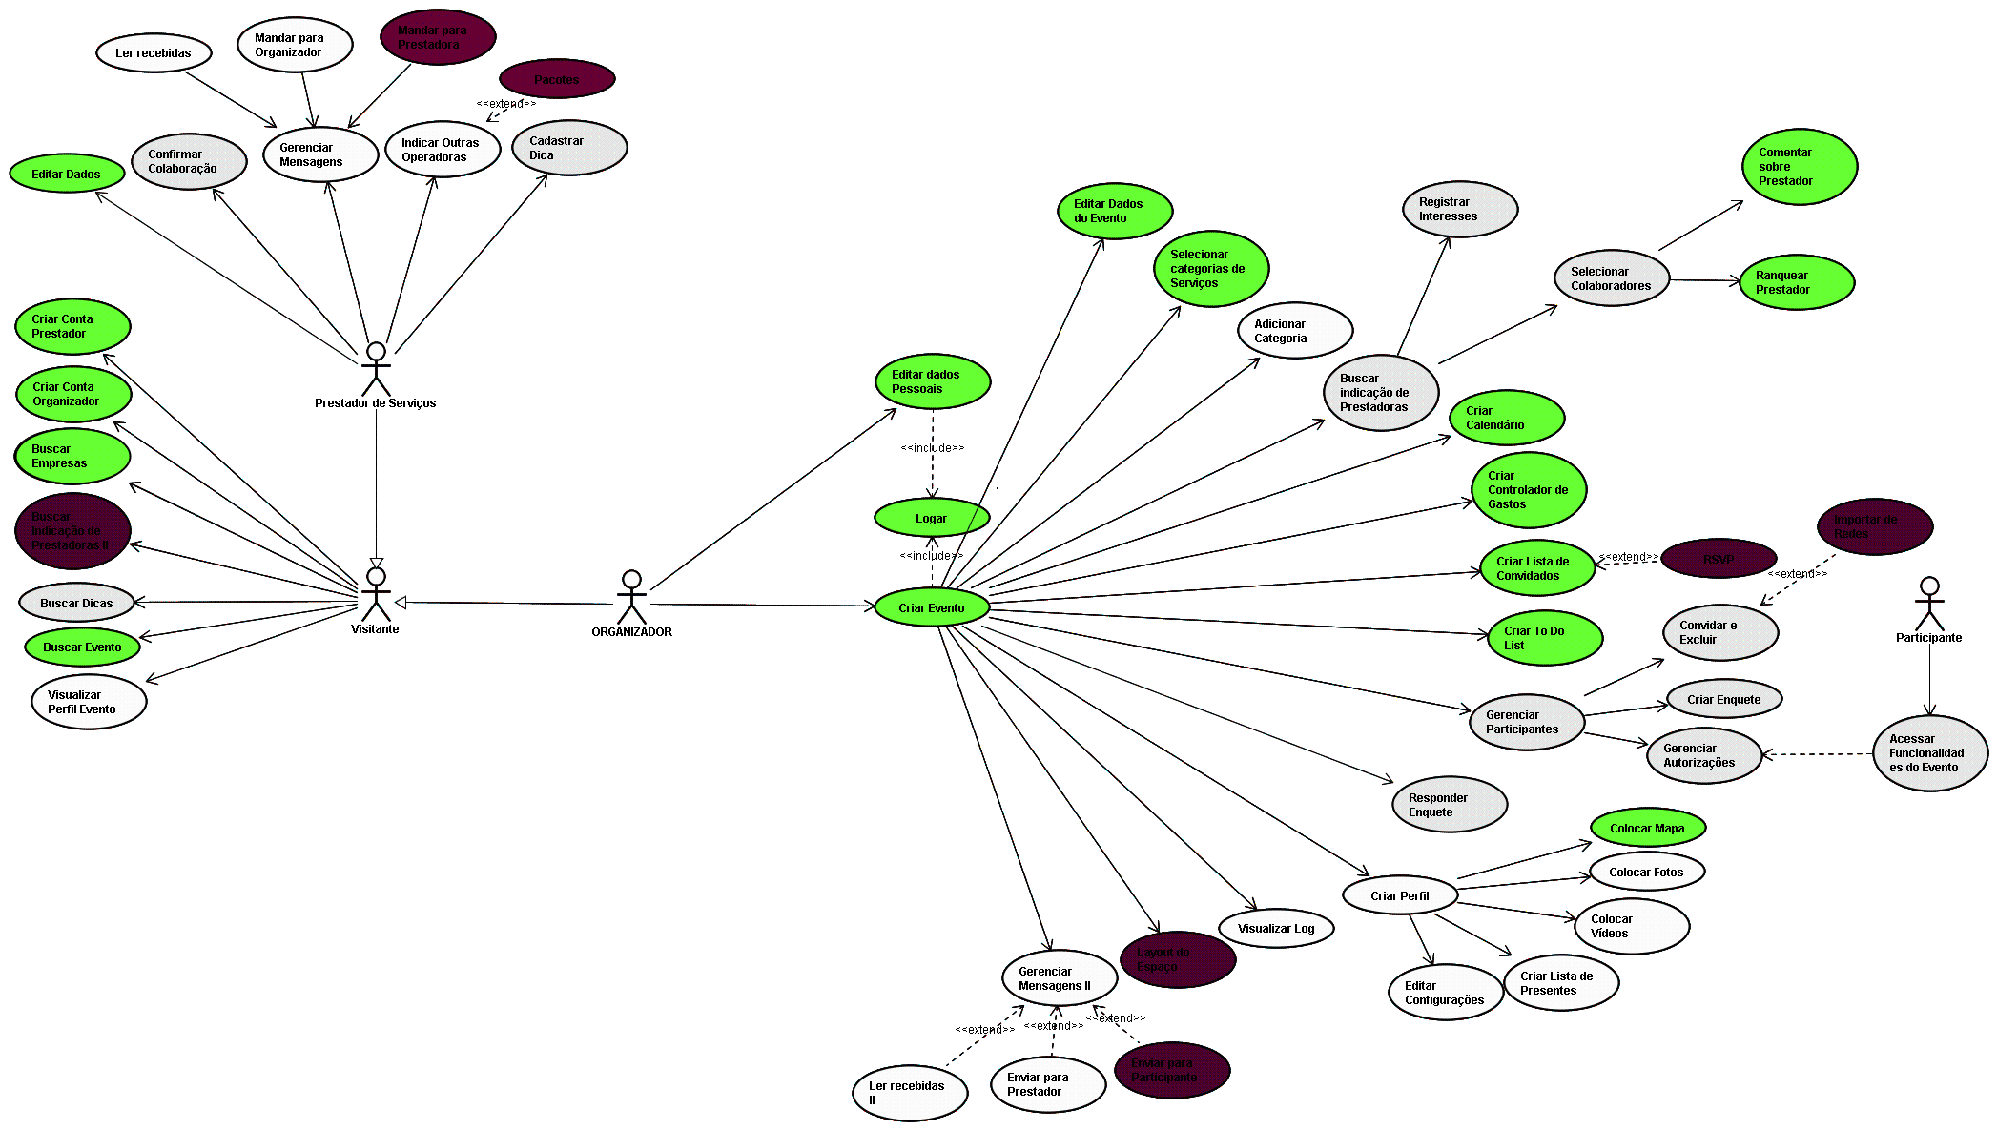
Defesa Segundo Release

Slide 9
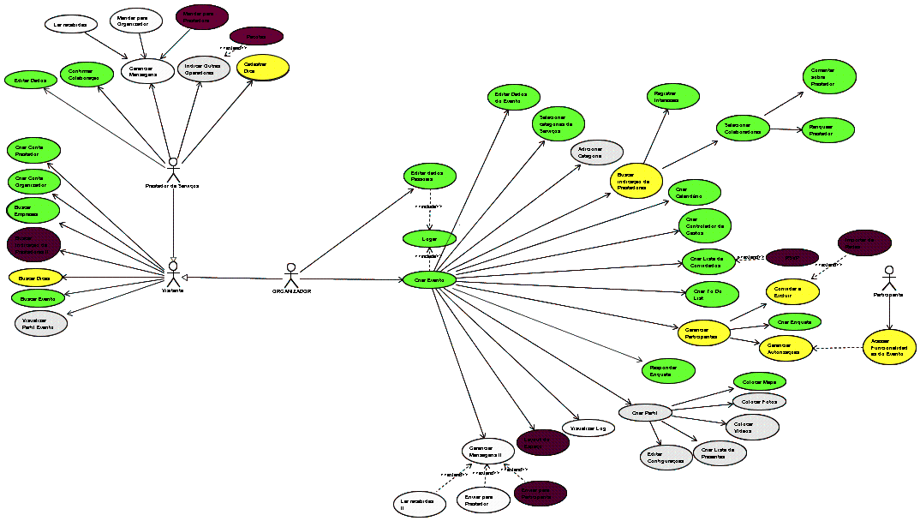
Status Report 2.1

